Slide 1
Авторская концепция:
« Использование межпредметных связей для повышения эффективности урока в начальных классах. »
Автор
Мельнова Екатерина Ивановна
|

Slide 2
«О межпредметных связях говорится очень много. Каждому учителю ясно, что надо в своем предмете искать точки соприкосновения с материалом других предметов. Но межпредметные связи заключаются не только в этом. Наиболее глубокие связи лежат не столько в содержании фактического материала, сколько в характере умственного труда».
(В.А. Сухомлинский)

Slide 3
Актуальность
-Использовать в обучении приемы и методы собирать необходимую информацию
Выдвигать гипотезы
Делать выводы

Slide 4
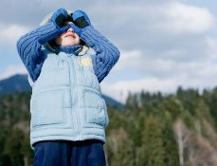
Системно деятельностный подход

Slide 5
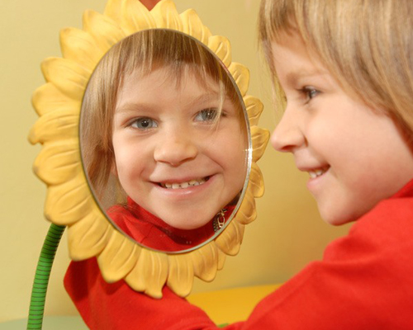

Slide 6
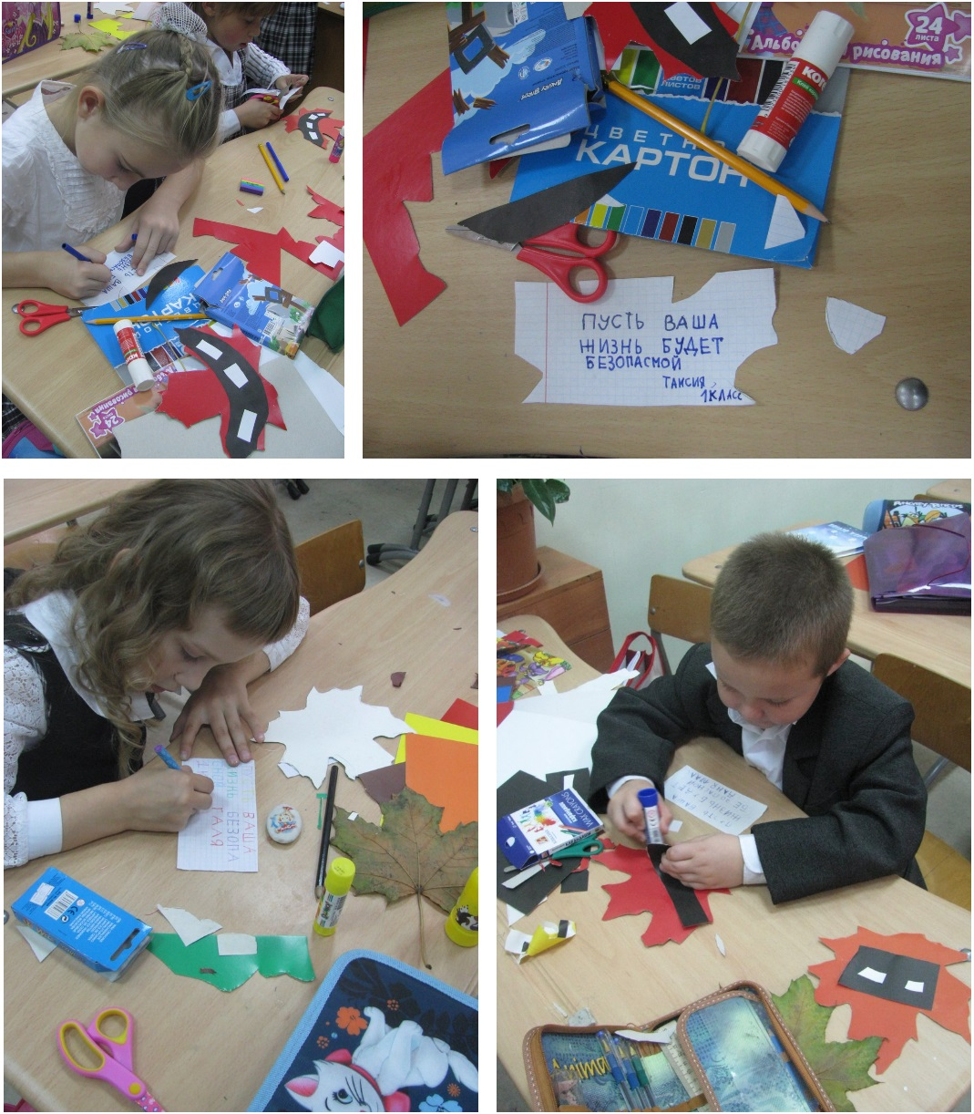

Slide 7
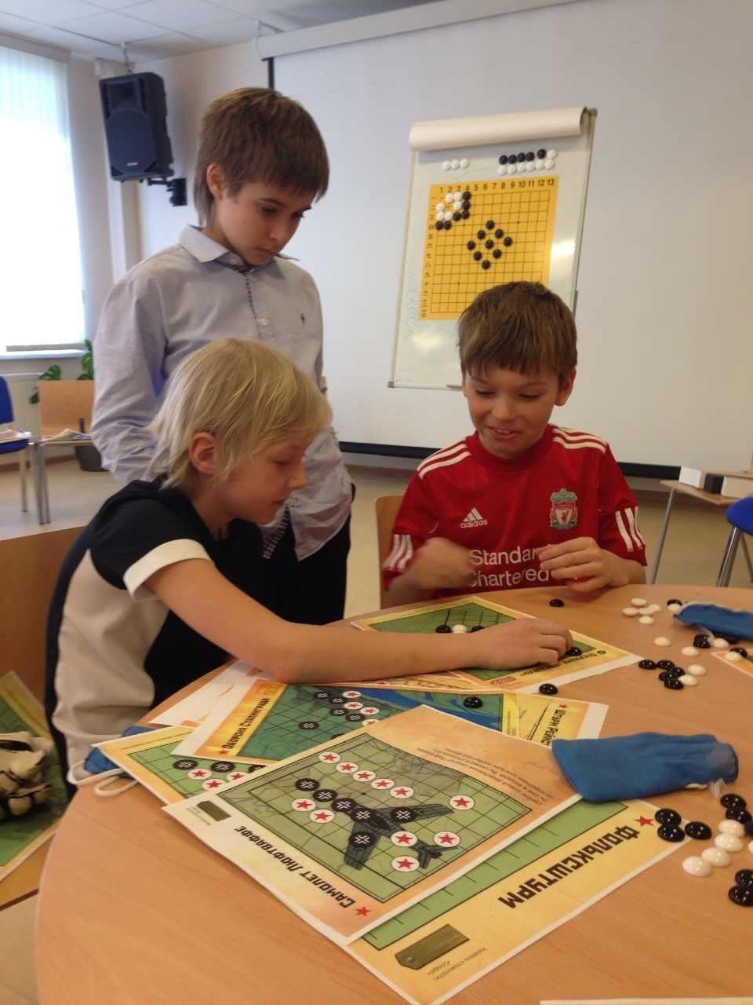
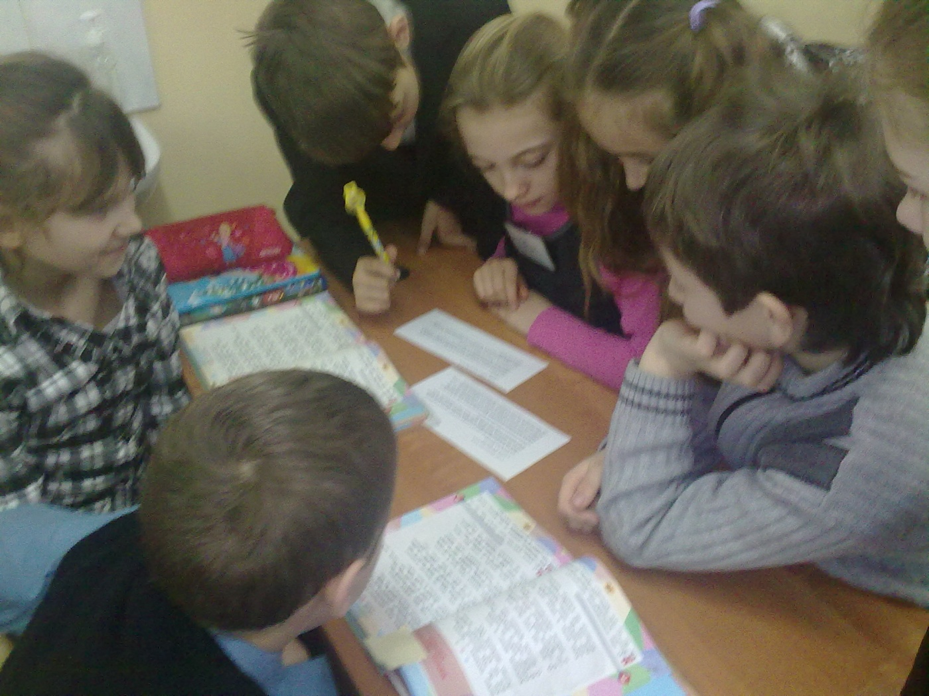

Slide 8
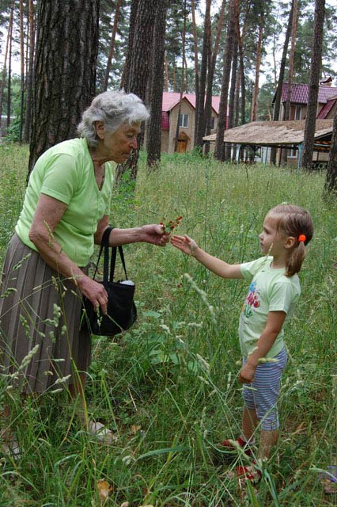
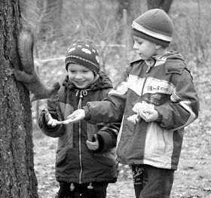
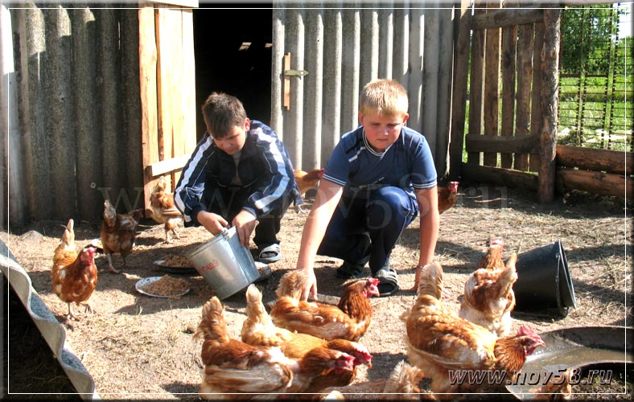
Знания в реальных условиях

Slide 9
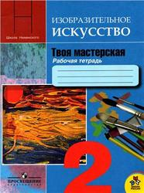

Slide 10
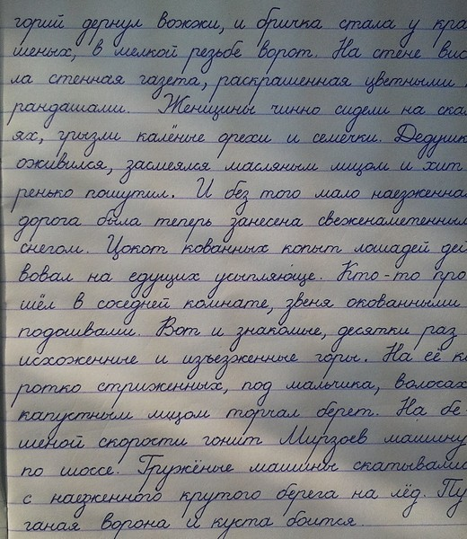
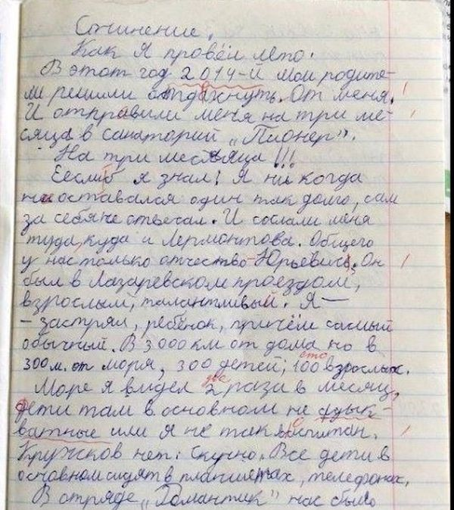

Slide 11
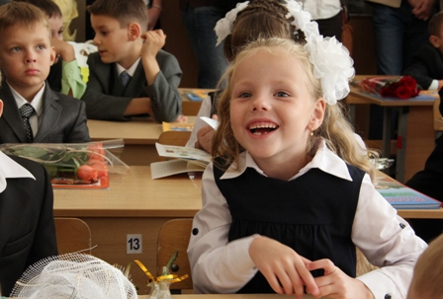

Slide 12
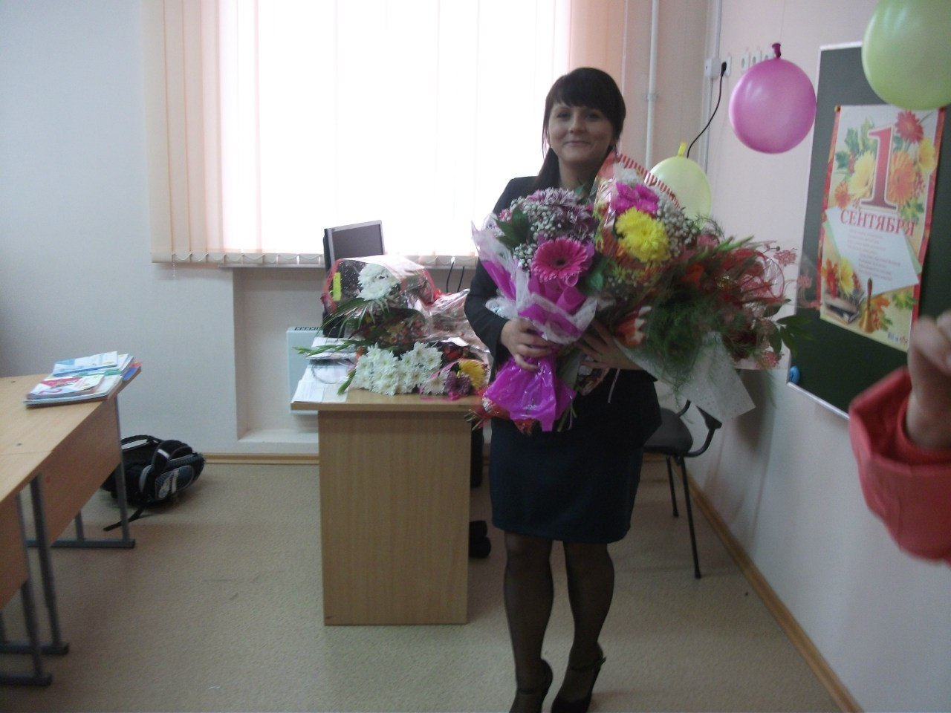

Slide 13
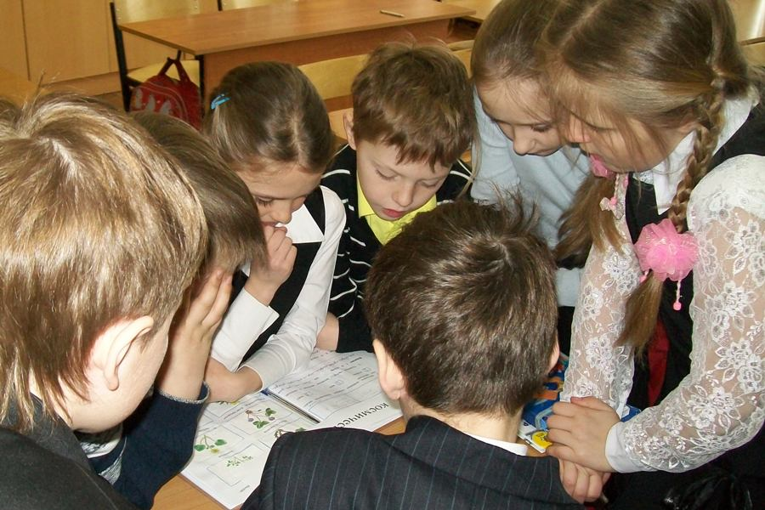
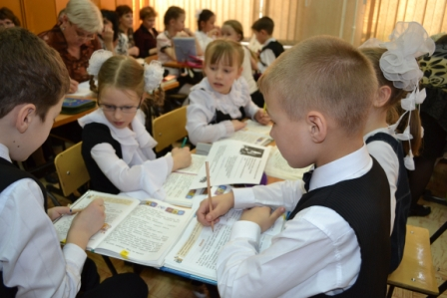
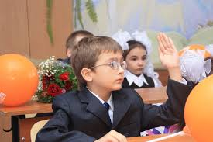
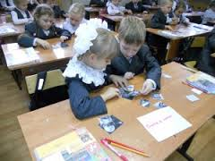

Slide 14
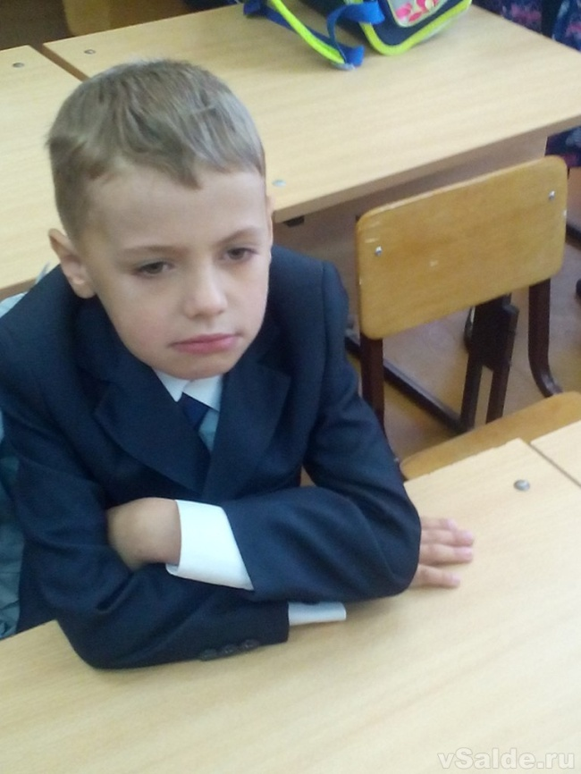
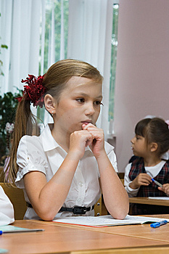
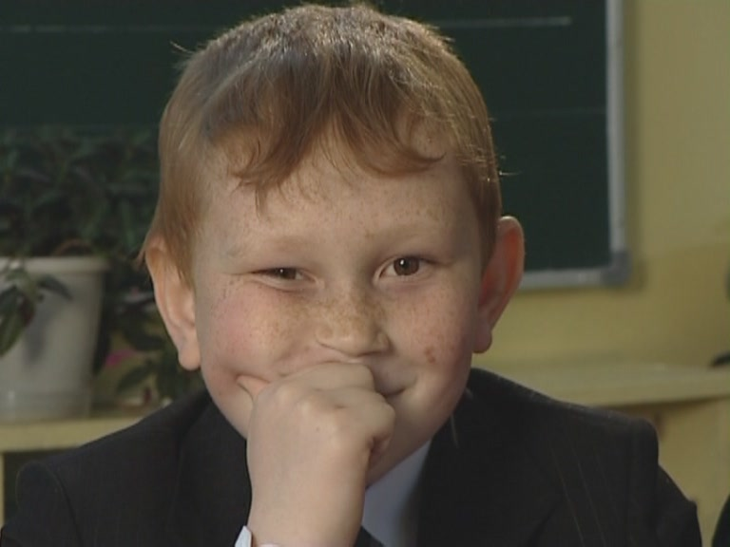

Slide 15
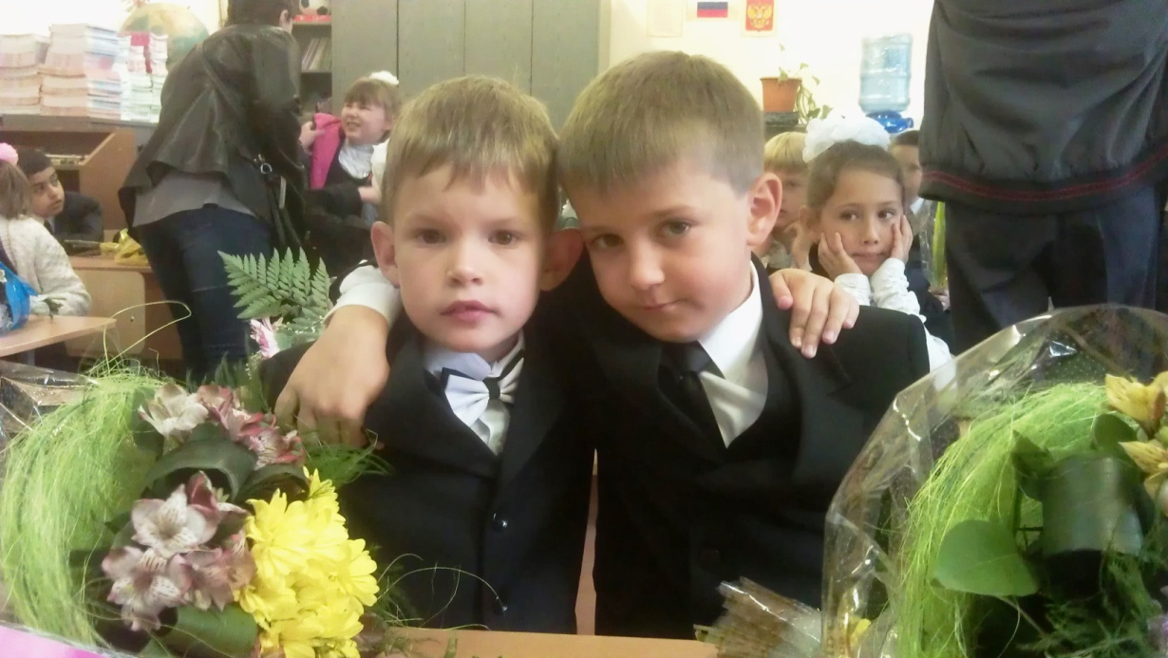
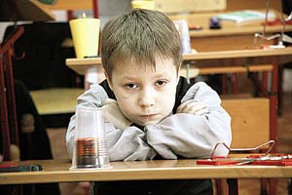

Slide 16
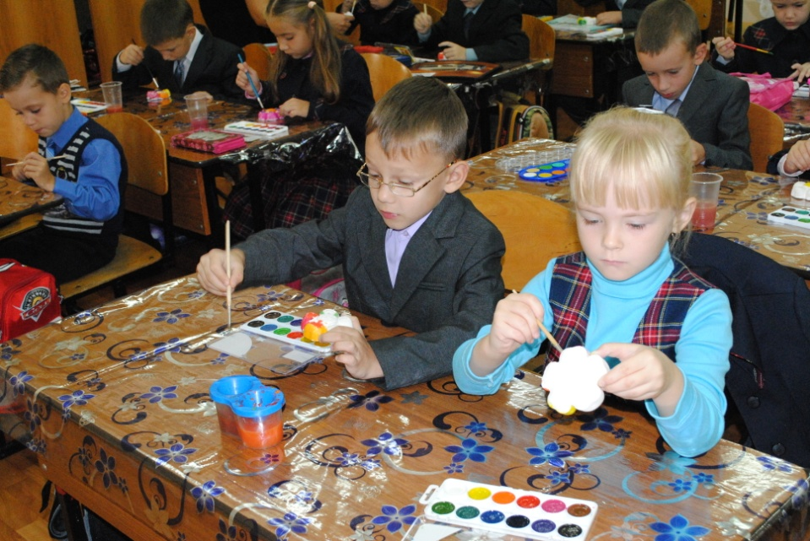
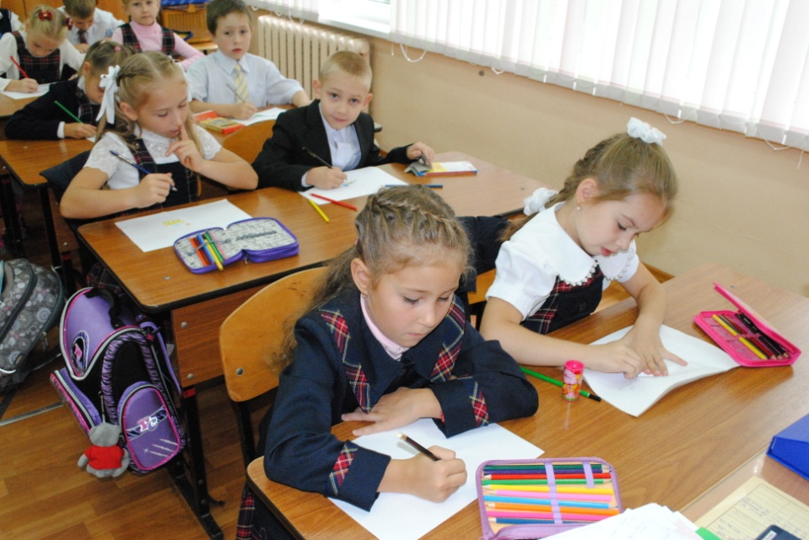
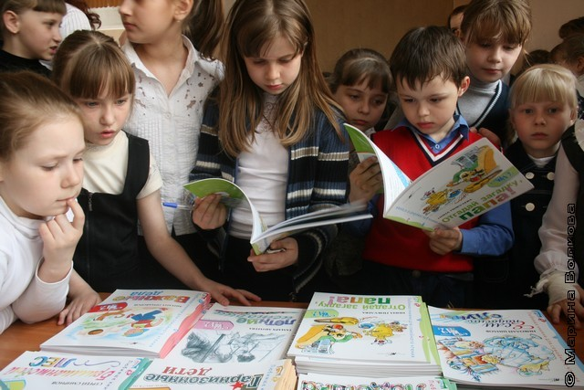

Slide 17
Спасибо
за
внимание!

